Slide 1
Математическое развитие детей раннего возраста посредством дидактической игры
Математическое развитие детей раннего возраста посредством
дидактической игры

Slide 2
Дидактическая игра -
это разновидность игры по правилам, специально созданная педагогом с целью развития и воспитания детей

Slide 3
Элементы дидактической игры
Дидактическая задача
Игровая задача
Правила и игровые действия
Результат

Slide 4
Классификация дидактических игр
По содержанию:
игры по сенсорному развитию; ознакомлению с природой;
развитию речи;
математике
По характеру используемых в игре материалов:
с предметами и игрушками;
словесные;
настольно – печатные

Slide 5
Сенсорно – математические игры
на восприятие
цвета
на восприятие
величины
на восприятие
формы

Slide 6
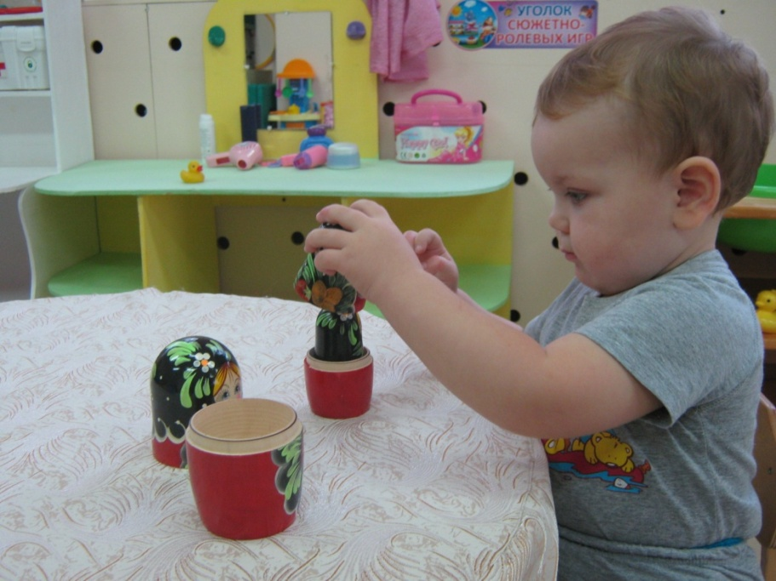
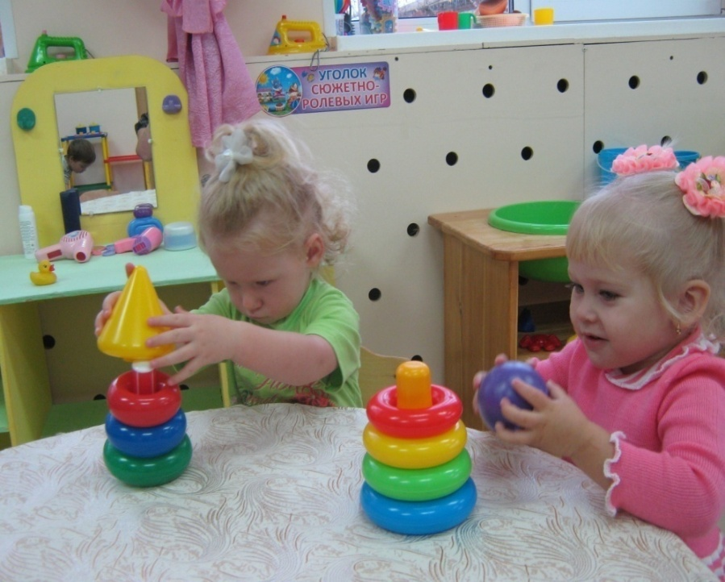
Игра «Собери пирамидку»
Игра «Собери матрешку»

Slide 7
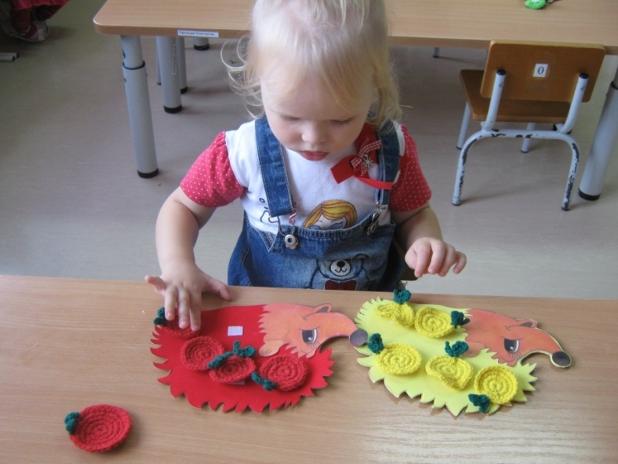
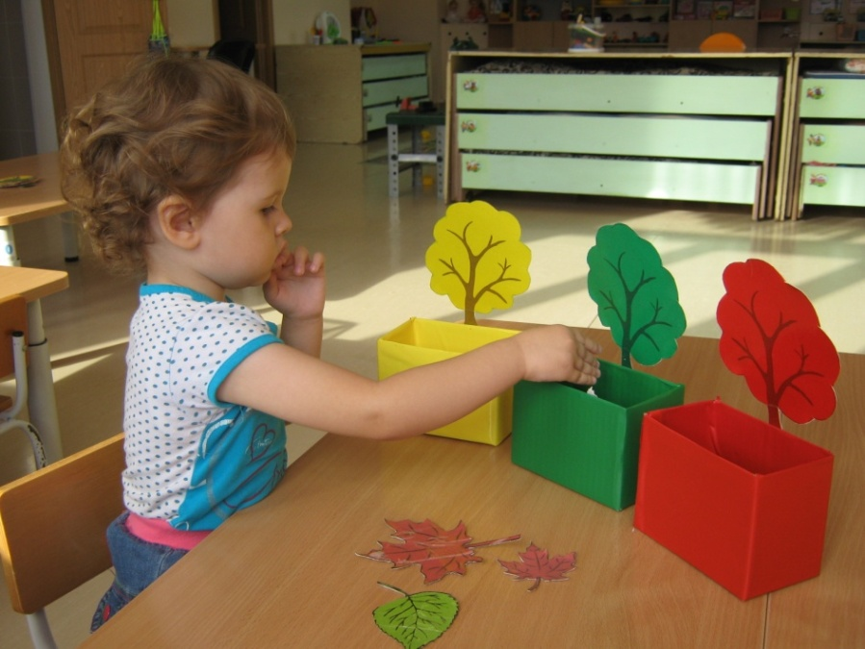
Игры на восприятие цвета
Игра «С какого дерева листочек?»
Игра «Собери яблоки»

Slide 8
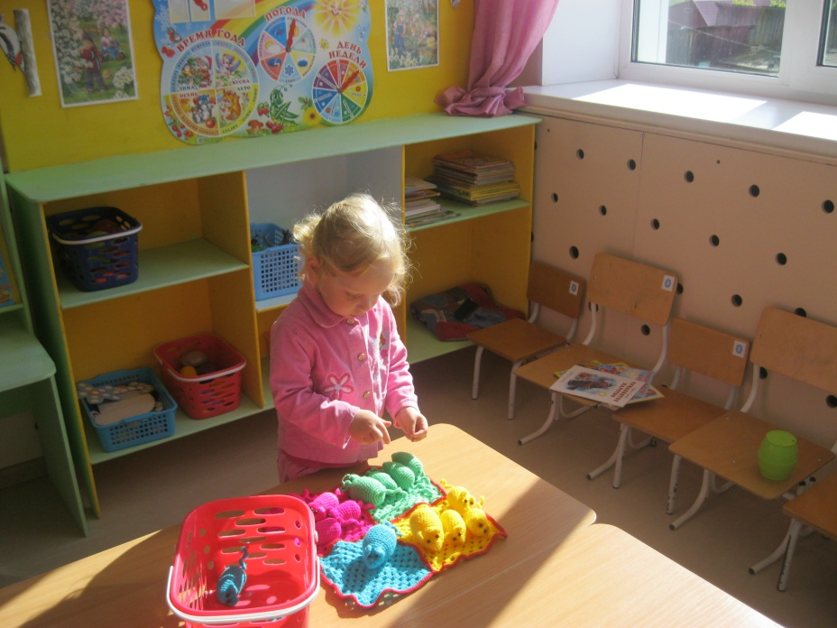
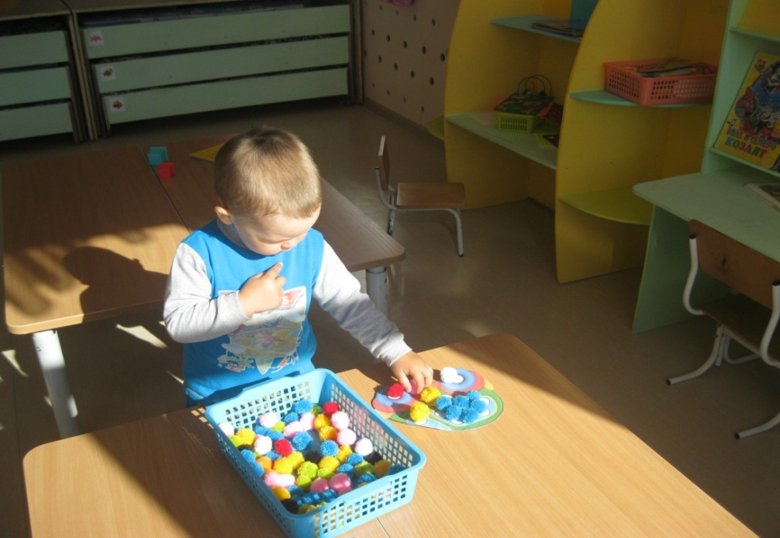
Игра «Разложи по цвету»
Игра «Каждой мышке
свой коврик»

Slide 9
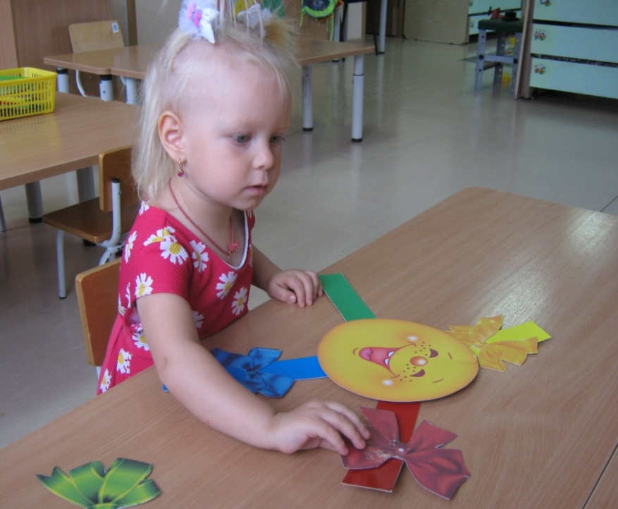
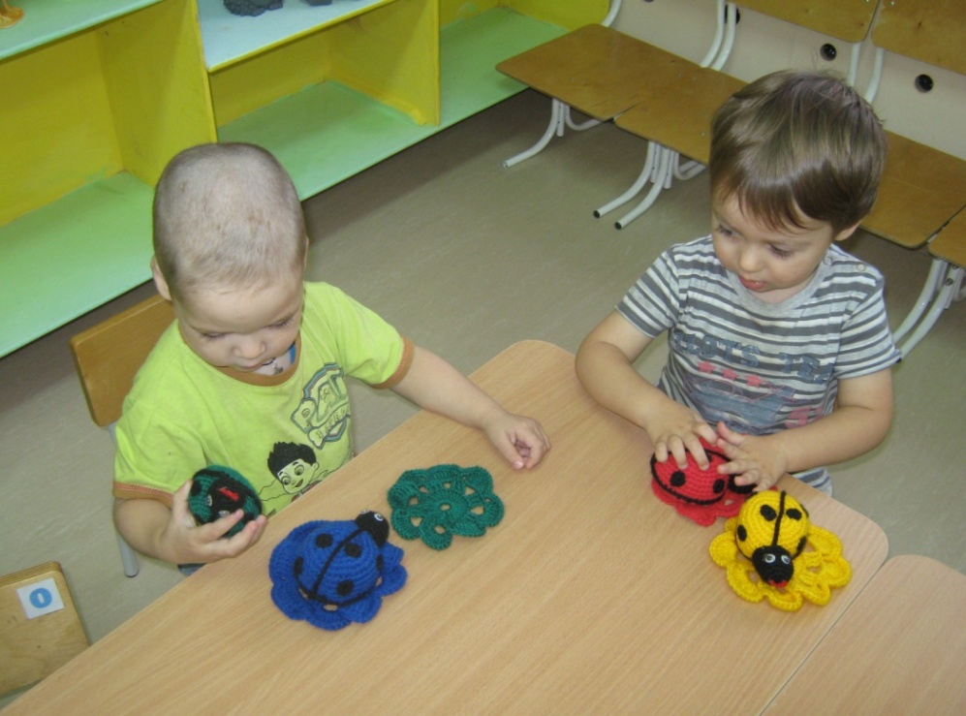
Игра «Посади божью коровку на свой цветочек»
Игра «Наряди солнышко»

Slide 10
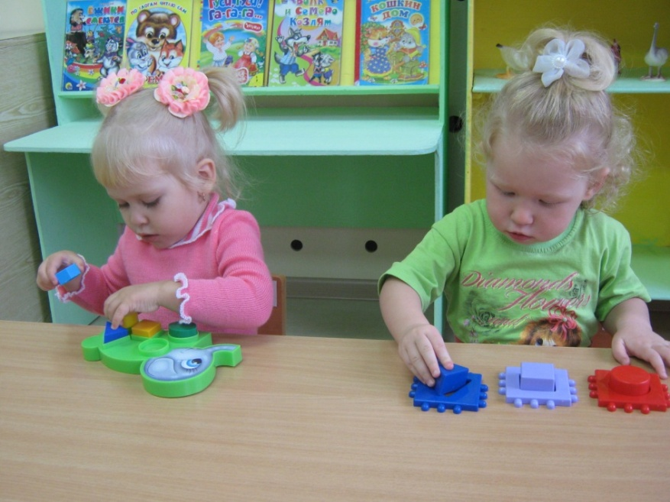
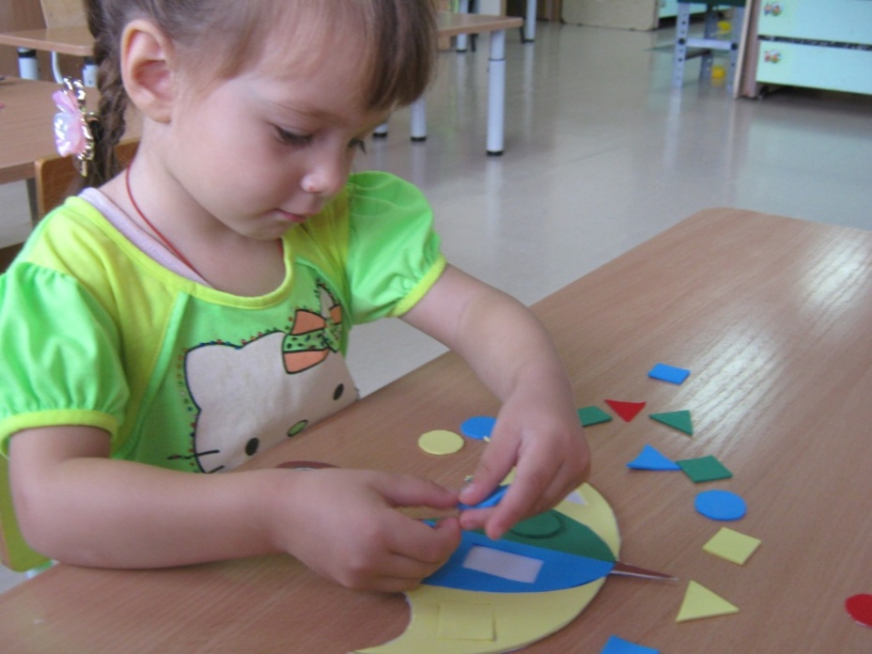
Игры на восприятие формы
Игра «Разноцветный зонтик»
Игра «Разложи геометрические
фигуры»

Slide 11
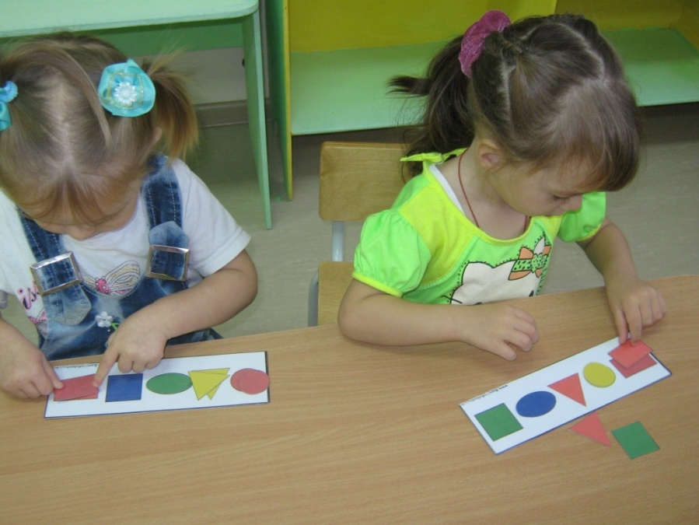
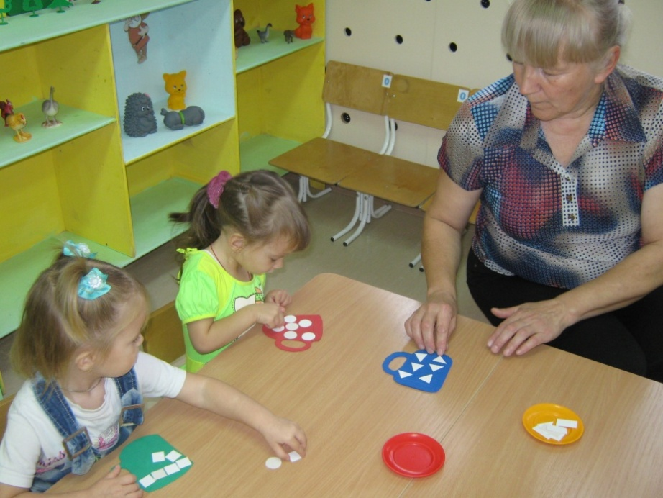
Игра «Сластёна»
Игра «Разложи по образцу»

Slide 12
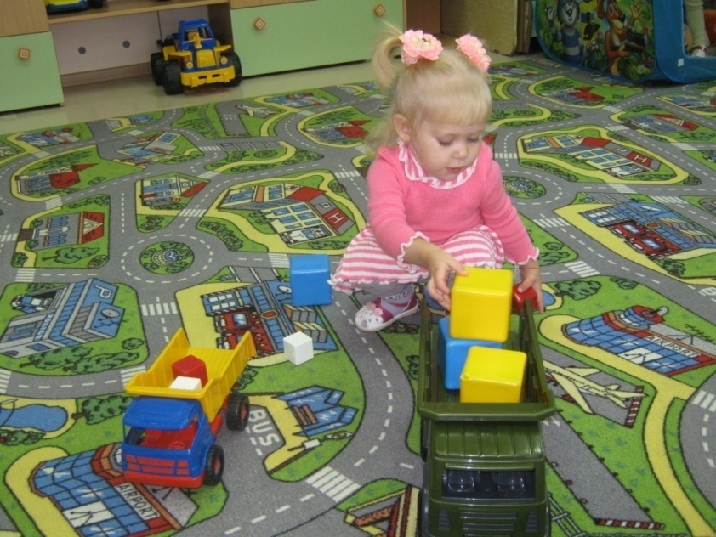
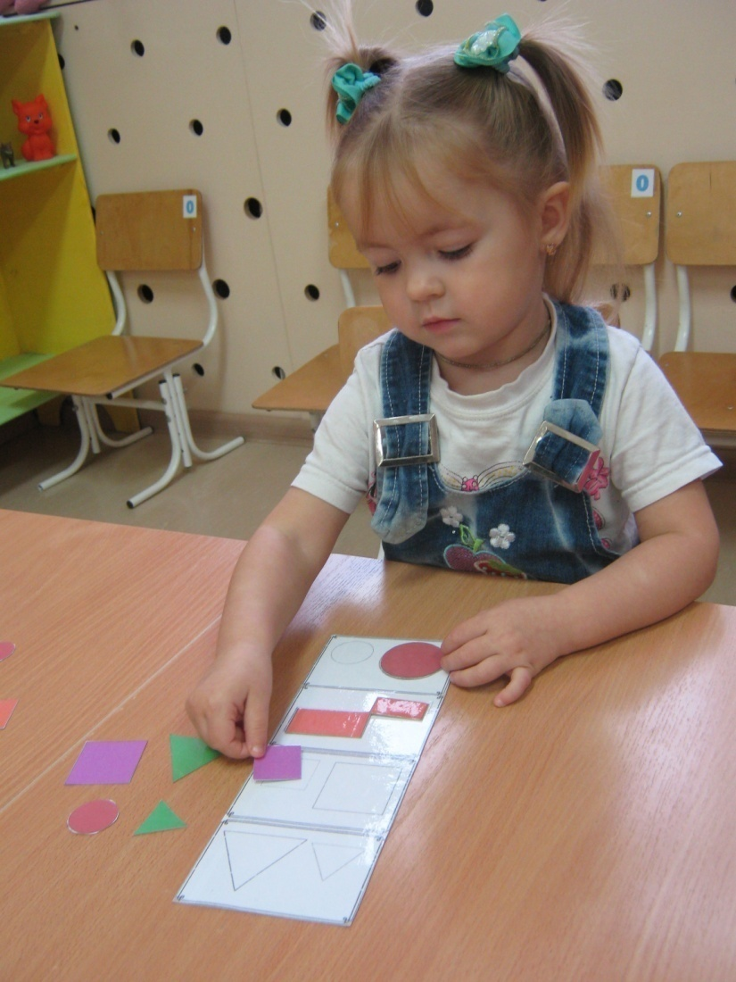
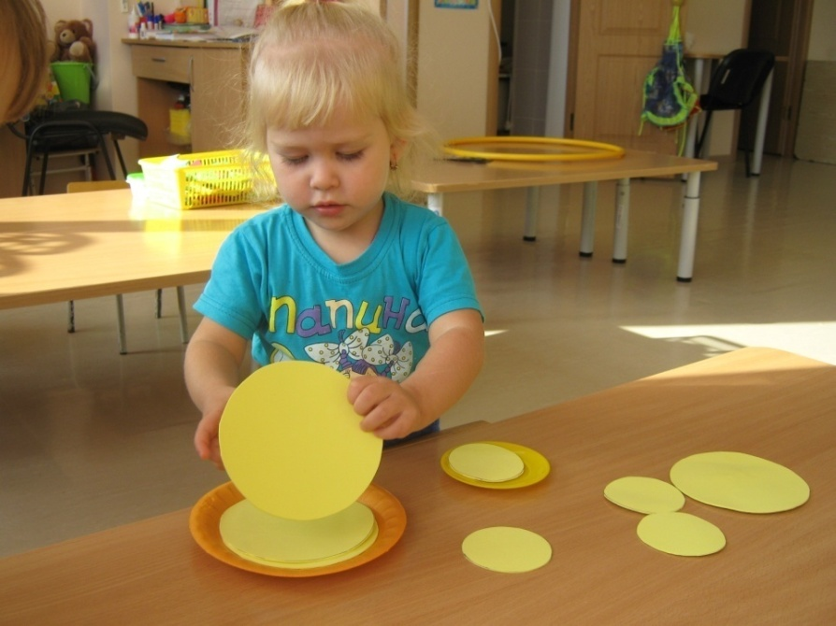
Игры на восприятие величины
Игра «Большой- маленький»
Игра «Собери кубики»
Игра «Бабушкины блинчики»

Slide 13
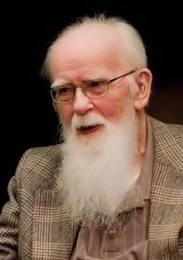
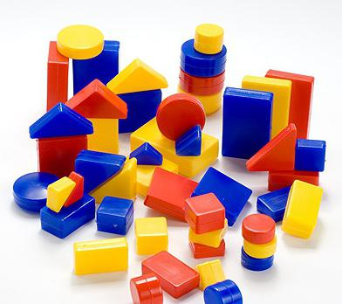
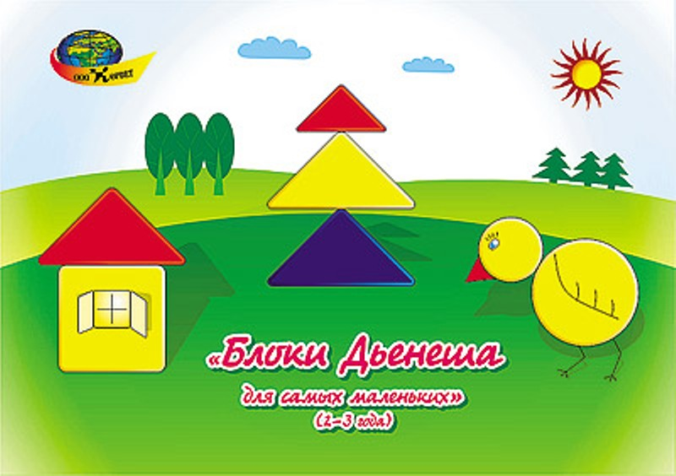
Золтан Пал Дьенеш-
венгерский педагог , психолог ,математик.
Золтан Дьенеш изобрел собственный дидактический
материал для развития логического мышления
(логические блоки Дьенеша) ребенка с помощью
игры.

Slide 15
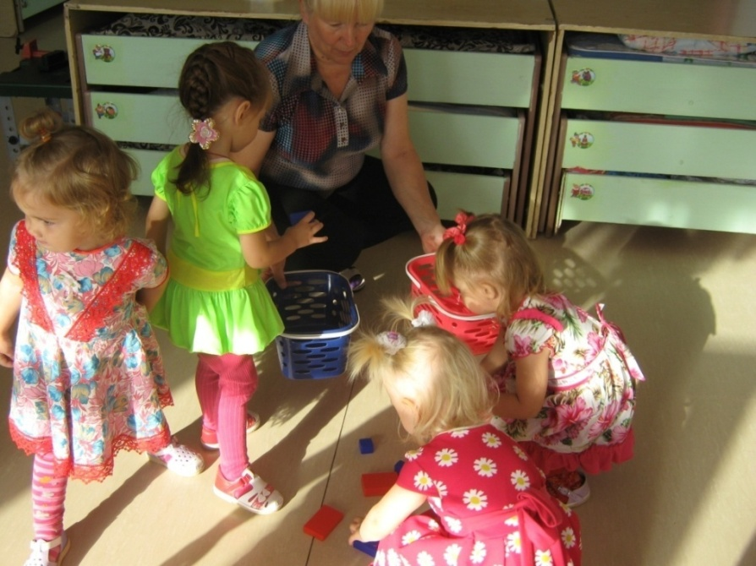
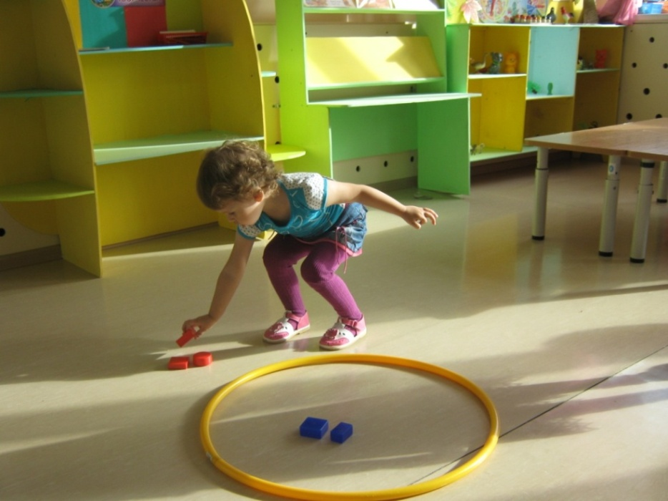
Игры с блоками Дьенеша
Ориентировка в пространстве
Игра «Разложи блоки»
Игра «Рассортируй блоки по цвету»

Slide 16
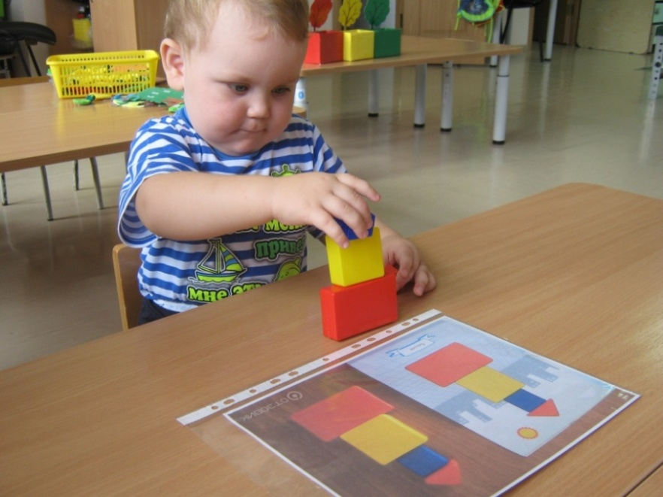
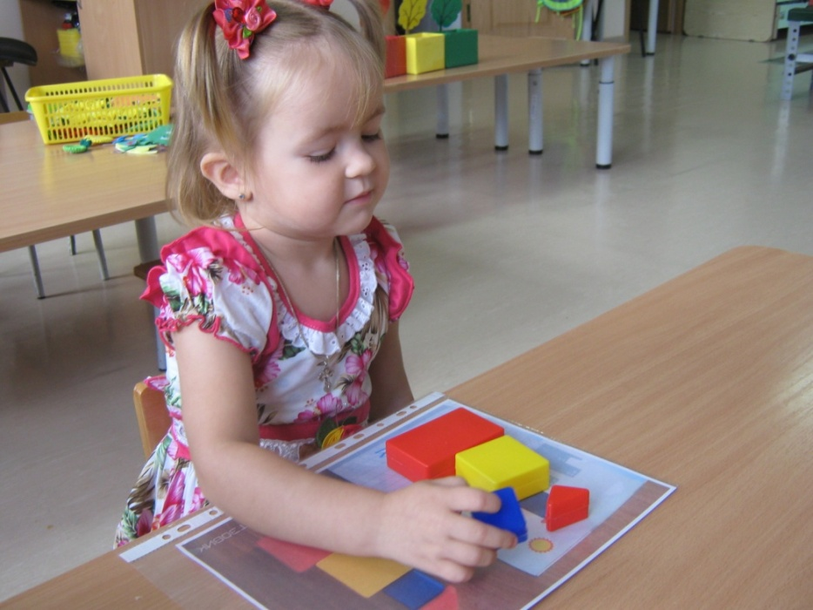
Игра «Разложи по образцу»
Игра «Построй по образцу»

Slide 17
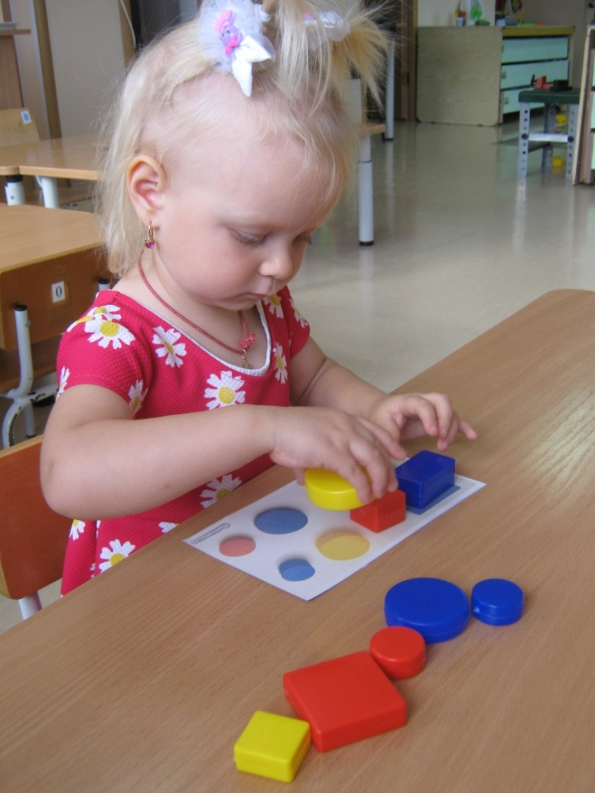
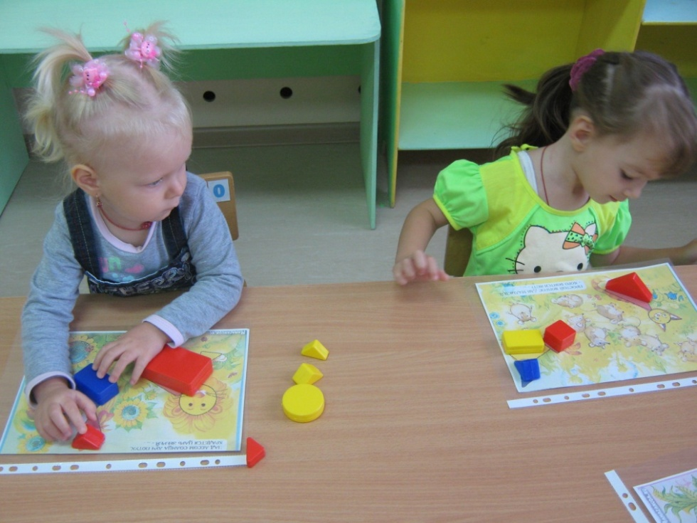
Игры «Найди свое место»

Slide 18
Дидактические игры необходимы в развитии и воспитании детей.
Они повышают эффективность педагогического процесса, способствуют развитию памяти, мышления у детей , оказывают огромное влияние на умственное развитие ребенка.

